Slide 1

ỦY BAN NHÂN DÂN QUẬN LONG BIÊN
TRƯỜNG MẦM NON HOA TRẠNG NGUYÊN
LĨNH VỰC PHÁT TRIỂN NGÔN NGỮ
Truyện:Món quà của cô giáo
Giáo viên:Lê Thị Hồng Phương

Slide 2


Hát và vận động: Khám phá khu rừng

Slide 3


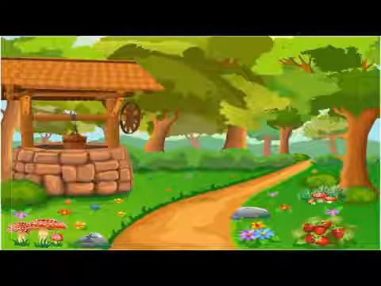
NHẠC NỀN KỂ CHUYỆN

Slide 4

Nhạc: Chúc bé ngủ ngon

Slide 5

Trẻ tìm con vật trong câu chuyện

Slide 6

Trẻ về nhóm kể chuyện

